Slide 1
Организация преобразующей деятельности и самостоятельной деятельности детей на этапе закрепления материала Организация проектной деятельности воспитателя и детей на содержании краеведческого образования
Лекция 8

Slide 2
Преобразующая деятельность
Перевод информации из одного вида деятельности в другой с целью систематизации, обобщения, наглядности.
Примеры:
Придумай сказку: «Как зайцы встретили Петра I на Заячьем острове»
Игра «Маленькие детективы».
С помощью увеличительного стекла найти все детали, которая «говорят» о том, что Святые Петр и Павел жили давным-давно.
Сравнения.
Во многих домах нашего города есть внутренние дворы. В них ведут арки, иногда перекрытые воротами. Чем обычная арка отличается от триумфальных ворот? (работа с фотографиями арок и триумфальных ворот).

Slide 3
Преобразующая деятельность
Материальное
Идеальное

Slide 4
Преобразующая деятельность
В пределах встречи
За пределами встречи
* В Древней Греции все статуи были раскрашены. Если нужно было бы раскрасить аллегорию Навигации, какие цвета ты бы выбрал?
Найди памятники нашего города, посвященные кораблям и морским сражениям

Slide 5
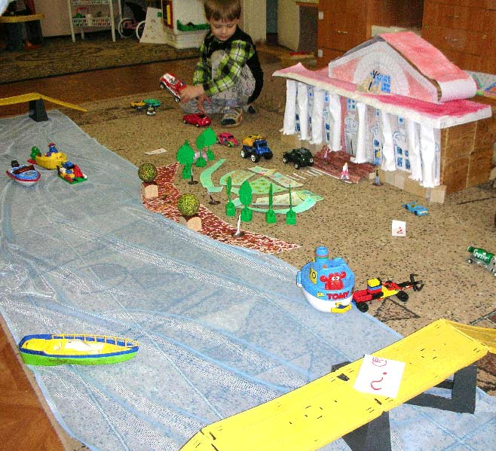
Преобразующая деятельность за пределами встречи
Образовательное путешествие с родителями с помощью карты (простая, интерактивная, в том числе с использованием QR-код)
Проектная деятельность
Коллекционирование
Продуктивная деятельность (рисование, аппликация, моделирование, макетирование, конструирование)

Slide 6
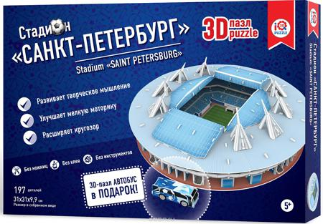
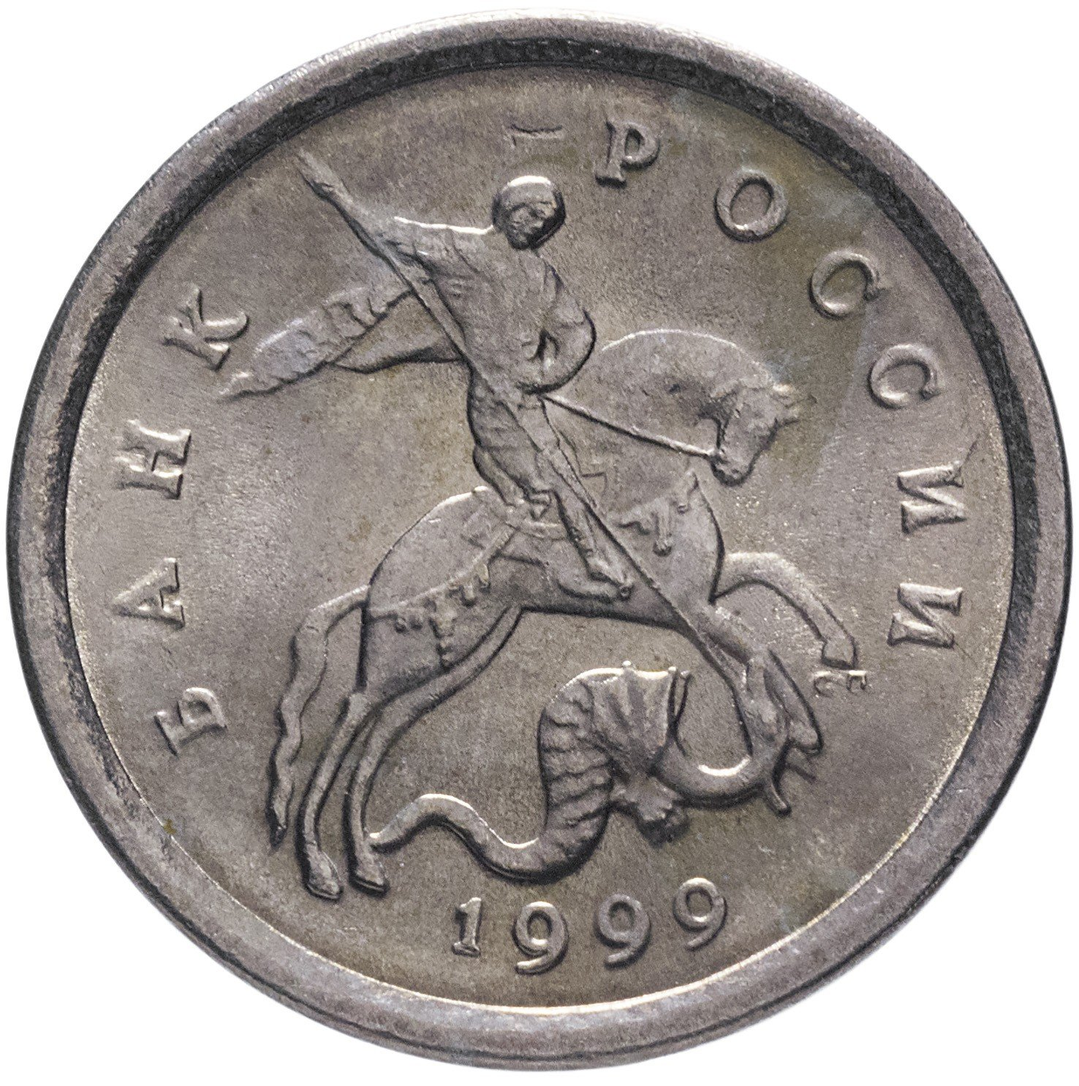
РППС
Коллекции
Макеты
Детская литература
Иллюстрации (фотографии, Петербург в живописи)
Настольно-печатные игры
Конструкторы серии «Архитектор», напольные деревянные конструкторы и 3D Puzzle
«Артефакты»

Slide 7
Организация проектной деятельности
Проект – это метод педагогически организованного освоения ребёнком окружающей среды в процессе поэтапной и заранее спланированной практической деятельности по достижению намеченных целей (И.В. Штанько)
Проектная деятельность - это такой способ достижения образовательной цели, который включает детальную разработку проблемы, а она в свою очередь, должна завершаться достижением реального, практического (материального) результата, оформленного тем или иным образом. В проектной деятельности дети не просто ищут что-то новое, они решают практическую вставшую перед ними проблему.

Slide 8
Проект и развивающее обучение
Проектная деятельность является одним из методов развивающего обучения, направлена на выработку самостоятельных исследовательских умений (анализ и постановка проблемы, сбор и обработка информации, проведение экспериментов, обработка полученных результатов), способствует развитию творческих способностей и логического мышления, объединяет знания, полученные в ходе образовательного процесса, и приобщает к конкретным жизненно важным проблемам.

Slide 9
Название проекта
Тематическое название | Сюжетное название
Название проекта – отвечает на вопрос «О чем?» Проект «Фонари Санкт-Петербурга» | Название проекта – отвечает на вопрос «Как?» Литературная ассоциация с сюжетным оформлением проекта. Проект «По следам Эрмитов»

Slide 10
Задачи проектной деятельности детей 5-7 лет
Создание условий для формирования предпосылок поисковой деятельности, интеллектуальной инициативы;
развитие умения определять возможные методы решения проблемы с помощью взрослого, а затем и самостоятельно;
Создание пространства образовательной деятельности для применения методов, способствующие решению поставленной задачи, с использованием различных вариантов;
развитие желания пользоваться специальной терминологией (активизация словаря), ведение конструктивной беседы в процессе совместной исследовательской деятельности (развитие речи-доказательства).

Slide 11
Структура проекта
1) Мотивационный этап. Цель: постановка перед детьми задач проектной деятельности и их мотивация
2) Проблемно-деятельностный этап. Цель: стимулирование познавательной и творческой активности
3)Творческий этап. Цель: осознание результата проектной деятельности, создание ситуации успеха для детей

Slide 12
Схема реализации проекта
На примере проекта «Фонари Санкт-Петербурга»
1 этап: определение темы проекта. · Прогулка по городу. Наблюдение за фонарями. · Составление коллекции «Фонари Санкт-Петербурга» - коллекция собирается совместно с детьми и родителями, принимаются любые изображения (вырезки, фотографии, открытки). · Проблемное обсуждение: Почему в нашем городе такие разные фонари? Чем красивы фонари нашего города?

Slide 13
Схема реализации проекта
2 этап: подготовительный. Рассматривание изображений из коллекции: классификация изображений по разным основаниям (элементы декоративного убранства, форма), анализ изображений по вопросам: - Что мы знаем о фонарях нашего города? - Что мы хотим узнать? - Как мы можем узнать?

Slide 14
Схема реализации проекта
3 этап: реализация проекта. Подтема «Как выглядели первые петербургские фонари?» · Проблемное обсуждение 1-го уровня: Чем отличаются разные фонари? Чем они похожи? Чем украшены фонари? Что мы знаем о том, изображения каких персонажей украшают фонари? Всегда ли петербургские фонари были такими красивыми? · Посещение музея «Уличного фонаря» на Одесской улице, поиск ответа на вопрос «Всегда ли петербургские фонари были такими красивыми?». · Проблемное обсуждение 2-го уровня: Всегда ли уличные фонари были красивыми? Можно ли сказать, что первые фонари охраняли город и горожан? Как об этом рассказывает «одежда старых петербургских фонарей? (сравнение «одежды» первого петербургского фонаря и караульной будки)». · Рисование «Фонари – стражи города».

Slide 15
Схема реализации проекта
Подтема: «Кто помогает фонарям охранять город и горожан?» · Рассматривание фонарей Иоанновского моста. · Проблемное обсуждение 1-го уровня: Что мы знаем про Медузу Горгону? Где можно про неё узнать? · Рассматривание иллюстраций в книгах с мифами и легендами Древней Греции. · Рассказывание фрагментов мифа о Медузе Горгоне и Персее. · Проблемное обсуждение 2-го уровня: Как Медуза Горгона помогает петербургским фонарям охранять наш город? · Рисование по сюжету мифа о Медузе Горгоне и Персее.

Slide 16
Схема реализации проекта
Подтема: «Всегда ли фонари так ярко освещали улицы нашего города?» · Проблемное изложение «Как зажигали первые петербургские фонари», · Знакомство с источниками света (масло, керосин, газ, электричество). · Опыты со светом. · Чтение фрагментов сказки «Старый уличный фонарь» Г.-Х.Андерсена. · Рассматривание скульптурного изображения фонарщика на Одесской улице.

Slide 17
Схема реализации проекта
Подтема: «Как украшены фонари Санкт-Петербурга?» · Поиск в коллекции самых красивых, необычно украшенных фонарей. · Выдвижение гипотез «Почему фонарь украшен так?» (изображения гиппокампа, металлическая сеточка на светильнике, стрелы и копья и пр.). · Игры-фантазии «О чем рассказывает фонарь», «Мой любимый петербургский фонарь». · Пластилинография: «Фонарь, который мне понравился». · Лепка на плоскости: «Фонарь – помощник мой». · Аппликация: «Фонари нашей улицы (Моховая)». · Рисование: «Хоровод фонарей, зарисуй поскорей» (по трафарету). · Конструирование из бумаги праздничных фонариков. · Проведение тематического досуга «Праздник фонариков» (как фонари и фонарики помогают нам справиться с темнотой).

Slide 18
Схема реализации проекта
4 этап. Завершение проекта. Коллективная работа – создание журнала «Фонаренок». Подготовка и проведение экскурсии «По улице красивых фонарей»

Slide 19
Классификация проектов краеведческого содержания
Исследовательские проекты
хорошо продуманная структура
полностью подчинены логике исследований, предполагают выдвижение предположений решения обозначенной проблемы, разработку путей ее решения, в том числе экспериментальных, опытных
оформляют результаты исследования в виде газет, репортажей, видео зарисовок.
Творческие проекты
не имеют детально проработанной структуры совместной деятельности участников, она только намечается и далее развивается, подчиняясь конкретному результату
Творческая деятельность, направленная на результат
Результат оформлен как сценарий, праздник, альбом

Slide 20
Классификация проектов краеведческого содержания
Информационно-практико-ориентированный
Дети и взрослые собирают информацию и реализуют ее, ориентируясь на социальные интересы
Продукты: мини-музей, коллекция, справочник (энциклопедия) и др.)
Пример: мини-музей «Статуэтка»
Ролево-игровой
Используются элементы творческих игр, когда дети входят в образ персонажей сказки и решают по-своему поставленные проблемы
Продукты: театральная фантазия, анимация или видеофильм, сборник детского речетворчества или игры-фантазирования
Пример: сборник детского словотворчества «Морские истории»

Slide 21
Классификация проектов по составу участников
Групповой
Выполняется всеми детьми группы
Подгрупповой
Выполняется творческой подгруппой (может быть смешанного состава: дети, родители, педагоги и др. заинтересованные люди)
Межгрупповой
Выполняется несколькими группами совместно. Проект имеет общий итог. Наиболее типичный итог – праздничное событие.

Slide 22
Классификация по тематике
Комплексный
Задействовано несколько, в идеале все образовательные области.
Классический проект
Пример, «Золушка: взгляд из Петербурга»
Узкая направленность
Ориентирован на работу в одной образовательной области
Используется для мини-проектов
Пример, проект «170 лет со дня рождения А.И. Куинджи»

